Slide 1
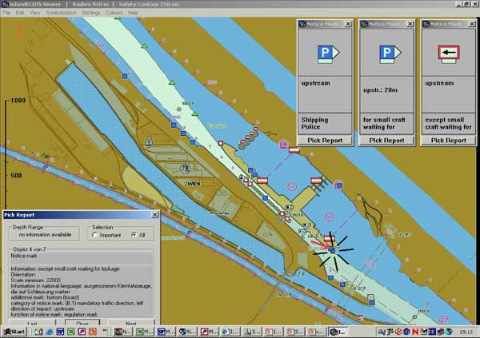

Carta de Navegación
Electrónica
(ENC) de Aguas Interiores
Notes:
Esta presentación ha sido preparada por el Grupo de Armonización de ENCs de Aguas Interiores con el fin de explicar el concepto de ENCs de Aguas Interiores y el estado del Grupo de Armonización.

Slide 2
Contenido
Vías Interiores
¿Por qué las ENCs no son suficientes? (planeamiento de un viaje)
Definición de una ENC de Aguas Interiores
Aproximación al estándar S-100
Nuevas características de atributos con enumeraciones.
Guía de codificación para las ENCs de Aguas Interiores.
Capas de usos y coberturas
Especificaciones de los productos para ENCs de Aguas Interiores.
Datos de profundidades y los niveles de agua.
IEHG y OHI
Estado regulador
Cubrimiento
Usuarios de las ENCs de Aguas Interiores.
Notes:
Antes de hablar de ENCs de Aguas Interiores, tengo que explicar a qué nos referimos cuando decimos “vía navegable interior”.
Luego tengo que aclarar por qué las cartas náuticas electrónicas (ENC) para la navegación marítima no son suficientes para la navegación interior.
Esto lleva a la definición de ENC Interior.
Luego pasaré al enfoque S-100 de la OHI.
y explicar el uso de características, atributos y enumeraciones copiados en ENCs de Aguas Interiores.
Presentaré la Guía de codificación para ENC de Aguas interiores,
los diferentes usos y el uso de superposiciones (celdas superpuestas),
la Especificación de Producto para ENCs de Aguas Interiores,
y la información sobre datos de profundidad y niveles de agua.
Después de los puntos técnicos, pasaré a la relación organizativa del Grupo de Armonización de ENCs de Aguas Interiores (IEHG) y la Organización Hidrográfica Internacional (OHI).
Y concluiré mi presentación con una descripción general del estado regulatorio de las ENC interiores en las distintas regiones.
la cobertura de vías navegables interiores con ENC de Aguas Interiores,
y el número de usuarios de ENCs de Aguas Interiores.

Slide 3
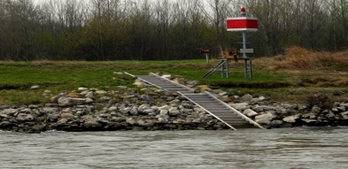

Vías Interiores
La navegación marítima está dirigida mundialmente por regulaciones emitidas por OMI. Ejem. COLREG y SOLAS
Vías interiores tales como el río Mississippi, Amazonas, Rin, Danubio, Volga, Yangtze, Orinoco y todos ríos y lagos navegables tienen sus características propias y especiales
Existen regulaciones específicas tales como señales, marcas y reglas del tráfico marítimo, elementos conspicuos en tierra, etc.)
La parte de las grandes vías interiores que desembocan en el mar son utilizadas tanto por las naves de navegación marítima como por las naves de aguas interiores fluviales.
Las cartas de navegación ENC de aguas interiores necesitan respetar los requerimientos para sus vías y también deberán estar disponibles para los buques de navegación marítima
Notes:
Ahora comencemos con la pregunta de qué queremos decir cuando hablamos de “Inland”: la navegación marítima se rige por las normas mundiales de la Organización Marítima Internacional (OMI), por ejemplo, las normas para la prevención de colisiones, COLREG.
Por otro lado, las vías navegables interiores como el Mississippi, el Amazonas, el Rin, el Danubio, el Volga, el Yangtze y todos los ríos y lagos navegables más pequeños tienen características específicas como espigones, bancales y revestimientos y regulaciones específicas con señales, marcas y Normas de tráfico. (La imagen muestra un ejemplo de una señal en el Danubio que indica que el canal de navegación está cerca de la margen derecha)
La parte de las grandes vías interiores que desembocan en el mar no sólo son utilizadas por buques de navegación interior, sino también por buques marítimos.
Por lo tanto, las cartas náuticas electrónicas para vías navegables interiores (ENC de Aguas Interiores – Inland ENCs) deben cubrir las necesidades específicas de las vías navegables interiores, pero también deben estar disponibles para los buques marítimos.

Slide 4
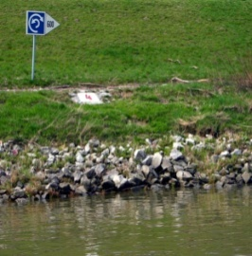
Necesidades de las ENCs de Aguas Interiores
El tráfico fluvial en aguas interiores no es regulado ni por COLREG o SOLAS, solamente está reglamentado por las regulaciones regionales o nacionales :
Europa: Código europeo para vías de aguas interiores (CEVNI) de las Naciones Unidas.
Estados Unidos: Code of Fed. Regulations 33 CFR
Rusia: Reglas de navegación para vías de aguas interiores de la Federación Rusa.
China y Brasil: un conjunto de regulaciones nacionales y regionales.
Corea del Sur y Venezuela: regulaciones nacionales.
Estas regulaciones contienen señales y marcas para navegación en canales.
Notes:
La solución más sencilla para garantizar la total compatibilidad con los sistemas de información y visualización de cartas electrónicas marítimas (ECDIS) sería utilizar los estándares marítimos mundiales para cartas náuticas electrónicas (ENC). Pero eso no es posible: el tráfico por vías navegables interiores no está regulado por las Normas de prevención de colisiones marítimas (COLREG), sino por normas regionales.
La normativa para las vías navegables europeas se basa en el “Código Europeo para Vías Navegables Interiores” (CEVNI) de la Comisión Económica para Europa de las Naciones Unidas.
Las vías navegables interiores de EE. UU. se rigen por el Código de Regulaciones Federales 33 CFR.
En las vías navegables interiores de Rusia existen Normas de navegación por las vías navegables interiores de la Federación de Rusia.
Brasil cuenta con un conjunto de regulaciones nacionales y regionales para sus vías navegables interiores.
La República Popular China tiene...
Y la República de Corea está utilizando...
Todas estas diferentes regulaciones contienen señales y marcas específicas para las vías navegables. (La imagen muestra una marca de aviso en una vía navegable europea, que indica una sección del río que es lo suficientemente ancha como para hacer girar un barco. No existe tal señal en la navegación marítima, pero es muy importante para un patrón en un buque interior.)

Slide 5
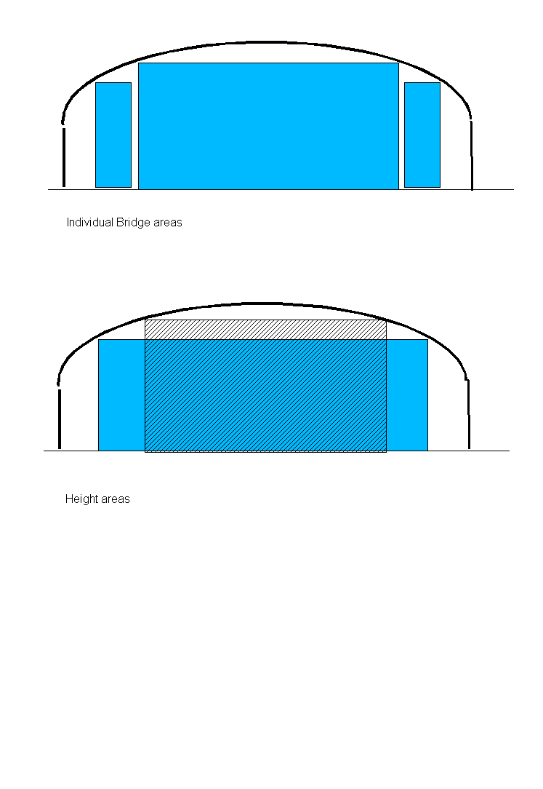
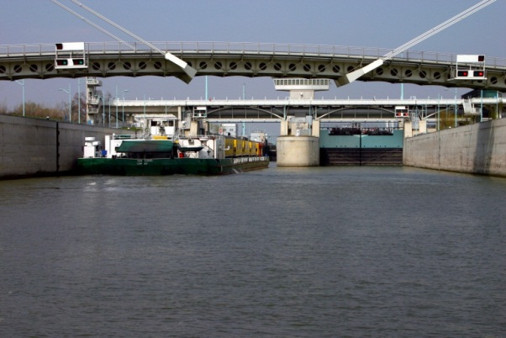
¿Por qué ENCs de Aguas Interiores?
Los objetos tipo “puente” solo pueden ser codificados en una forma básica para las ENCs, pero son muy importantes para una navegación de aguas interiores.
En la navegación de aguas interiores normalmente no es posible tomar otra ruta, si hay un problema en el rumbo original: la información detallada es vital para el planeamiento de un viaje (Ejem. dimensiones y horas de operación de las esclusas y puentes móviles)
Notes:
En el sector marítimo, las ENC que se basan en el estándar S-57 de la Organización Hidrográfica Internacional (OHI), los puentes sólo se pueden codificar en una forma muy básica.
Pero la información detallada sobre los puentes es extremadamente importante para la navegación interior. Por lo tanto, era necesario desarrollar una ENC de Aguas Interiores. Normalmente no es posible tomar otra ruta si el puente está demasiado bajo. Muchos puentes tienen arcos, pero de acuerdo con las normas marítimas, la ENC solo proporcionaría un valor para el espacio libre vertical sobre el canal. En una ENC de Agua Interior, se puede proporcionar información más detallada que proporcione las posibles combinaciones de ancho y alto para un paso seguro bajo el puente.
Pero este es sólo un ejemplo. Las dimensiones y el horario de funcionamiento de las esclusas y puentes móviles son otros ejemplos de información crítica para la planificación de viajes en una vía navegable interior. Las ENC marítimas no pueden proporcionar esta información en un formato legible por máquina, de modo que pueda utilizarse en los sistemas de planificación de viajes.
Por lo tanto, era necesario desarrollar una ENC de Água Interior.

Slide 6
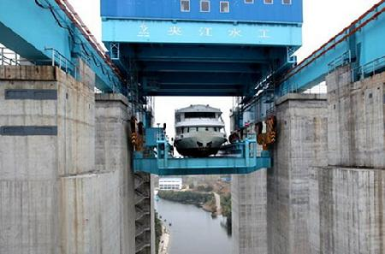
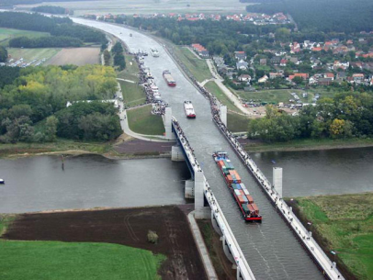
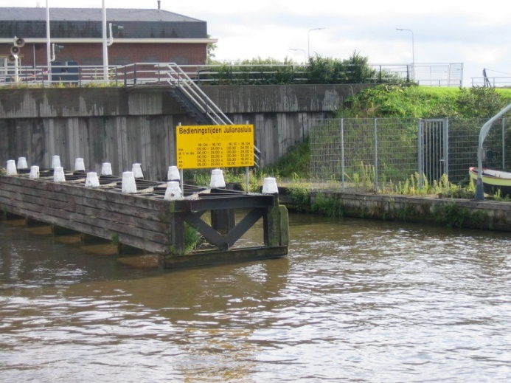
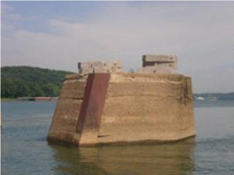
¿Por qué ENCs de Aguas Interiores?
Imágenes de ejemplo:

Slide 7
Definición de una ENC de Aguas Interiores
Es una base de datos estandarizada en contenido, estructura y formato, para uso en un navegador de aguas interiores y / o sistema ECS de información, operado a bordo de los buques que transitan en las vías interiores.
Una IENC es publicada por la autoridad competente del gobierno, conforme a los estándares inicialmente desarrollados por la Organización Hidrográfica Internacional (OHI) y verificados por el Grupo de harmonización de ENCs de aguas interiores (IEHG). Una IENC contiene toda la información cartográfica necesaria para realizar una navegación segura en aguas interiores y puede contener información suplementaria adicional a la contenida en la carta de papel (Ejem. derroteros, horarios de operación de máquinas, etc.) los cuales pueden ser considerados necesarios para una navegación y planeamiento de un viaje.
[IENC Encoding Guide, Edition 2.2, Feb 2010]
Notes:
Aquí puede ver la definición oficial de ENC de Agua Interior: Una ENC de Agua Interior es la base de datos, estandarizada en cuanto a contenido, estructura y formato, para su uso con visualización de cartas electrónicas de aguas interiores y/o sistemas de información operados a bordo de buques que transitan por vías navegables interiores.
Una IENC es emitida por o bajo la autoridad de una agencia gubernamental competente y se ajusta a las normas [inicialmente] desarrolladas por la Organización Hidrográfica Internacional (OHI) y [refinadas por] el Inland ENC Harmonization Group. Una IENC contiene toda la información cartográfica necesaria para una navegación segura en vías navegables interiores y puede contener información complementaria además de la contenida en la carta en papel (por ejemplo, derroteros, horarios de funcionamiento legibles por máquina, etc.) que pueden considerarse necesarios para una navegación segura y planificación de viajes. [Guía de codificación IECC, edición 2.2, febrero de 2010]
Pero ¿cómo podemos alcanzar este objetivo y garantizar al mismo tiempo la compatibilidad con las ENC marítimas?

Slide 8
Aproximación S-57 → S-100
IENC es similar a las cartas ENC “marítimas” con algunas excepciones:
Uso de clases de objeto, atributos y valores de atributos de S-57, tanto como sea posible.
Introduce nuevas combinaciones de elementos existentes, cuando sea necesario.
Incluye nuevas características, atributos o enumeraciones, si es necesario.
Antes de la adopción de S-100, era necesario designar acrónimos con letras minúsculas a ciertas clases de objetos de S-57 para ser usados como nuevos atributos /enumeraciones para nuevos elementos.
Los elementos de letras pequeñas han sido reemplazados por elementos de los dominios HYDRO e IENC en la Especificación de Producto S-401, que se basa en la S-101.
Notes:
Las ENCs de Aguas Interiores se basan en un concepto muy similar al de la S-100 de la OHI:
Utilizamos clases de objetos, atributos y valores de atributos de la S-57 (edición 3.1) en la medida de lo posible.
Introducimos nuevas combinaciones de elementos existentes si es necesario y
Introducimos nuevas clases de objetos, atributos o enumeraciones si es necesario.
Pero cuando comenzamos con el desarrollo de ENCs interiores, la S-100 no estaba disponible.
Por lo tanto, fue necesario asignar nuevas siglas en minúsculas para las clases de objetos que se usaban con atributos y/o enumeraciones adicionales o nuevos y para nuevos elementos. Estos pequeños elementos de caso serán reemplazados por elementos de los dominios HYDRO e IENC en el futuro.

Slide 9
Elementos copiados y nuevos
El atributo S-57 VERDAT (vertical datum) solo contiene enumeraciones para datum verticales de navegación marítima.
En la navegación de aguas interiores existen diferentes datum en uso (Ohio River Datum, Russian Project Water Level, Reference Low water Level of Danube Commission, etc.)
Las IENCs contienen el atributo copiado “verdat” con enumeraciones adicionales.
Con este atributo copiado, también es necesario introducir la característica “m_sdat”
Para algunas características que no están cubiertas por el “S-57” fue necesario introducir nuevas características (Ejem. notice marks)
Características
Atributos
Enumeraciones
Notes:
Permítanme presentar algunos ejemplos:
El atributo marítimo S-57 Datum vertical (VERDAT) contiene solo enumeraciones para datum verticales que se utilizan en la navegación marítima.
En la navegación interior se utilizan diferentes datum verticales, por ejemplo, el datum del río Ohio, el nivel de agua del proyecto ruso, el nivel bajo de agua de referencia de la Comisión del Danubio, etc.
Por lo tanto, las ENC interiores contienen el atributo copiado “verdat” (con un acrónimo en letra minúscula) con estas enumeraciones adicionales.
Debido a que estamos usando un atributo copiado en lugar de un atributo S-57, tuvimos que introducir una clase de objeto copiado “m_sdat” (metadato de sondeo).
Y luego hay algunas características que no están cubiertas por la S-57, como por ejemplo las marcas de aviso en la costa. Era necesario introducir nuevas funciones (también con siglas en minúscula).
Si lo desea, podemos echar un vistazo a las listas de características, atributos y enumeraciones de las ENC interiores.

Slide 10
Guía de Codificación para ENCs de Aguas Interiores
Para asegurar una entendimiento general y consistente de la codificación para todas las regiones a nivel mundial, existe una detallada Guía de Codificación para ENCs de aguas interiores (la cual reemplaza la sección “Use of the Object Catalogue” of S-57)
Ver el siguiente ejemplo para la codificación de un puente como puente de arcos:
Notes:
La herramienta más importante del proceso de armonización es la Guía de Codificación para ENC de Agua Interior. Garantiza un entendimiento común y la misma codificación en diferentes áreas. Esta Guía de Codificación sustituye al apartado “Uso del catálogo de objetos” de la norma S-57.
Aquí hay un ejemplo:

Slide 11
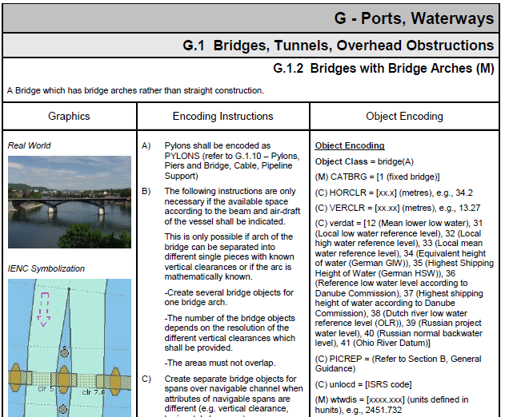
Notes:
Como puede ver, la Guía de Codificación contiene reglas para la codificación de objetos del mundo real, como por ejemplo puentes con arcos. Proporciona una descripción y una imagen del objeto del mundo real para evitar interpretaciones erróneas. Proporciona una imagen de la visualización correcta en una ENC de Agua Interior e instrucciones de codificación detalladas. La tercera columna enumera los objetos, atributos y valores de atributos que deben usarse para codificar este objeto.
Se utilizó como base la Guía de Codificación ya existente del USACE y los socios europeos utilizaron la plantilla para explicar su forma de codificación. Luego discutimos los diferentes enfoques y acordamos un enfoque común. El mismo método se utilizó más tarde para las ENC de Aguas Interiores de Rusia y Brasil. La Guía de Codificación armonizada es ahora la base para la producción de gráficos en todas estas regiones.​

Slide 12
Escalas de Usos
En importantes vías interiores, las IENCs son normalmente publicadas utilizando escalas más grandes que las ENCs marítimas.
Mientras que para las escalas más grandes de las ENCs marítimas se usa 6 (berthing), para las IENCs existen tres códigos de uso:
7 – river
8 - river harbour
9 - river berthing
Notes:
Otra diferencia entre las ENC marítimas S-57 y las ENC de Aguas Interiores son los “usos o escalas”. El S-57 define 6 usos que van desde la visión general hasta el atraque. Pero las ENC de Aguas Interiores normalmente se utilizan en escalas más grandes que las ENC S-57 para el uso 6 (berthing). Por lo tanto, hemos introducido usos adicionales.
7 – río
8 – puerto fluvial y
9 – atraque en el río

Slide 13
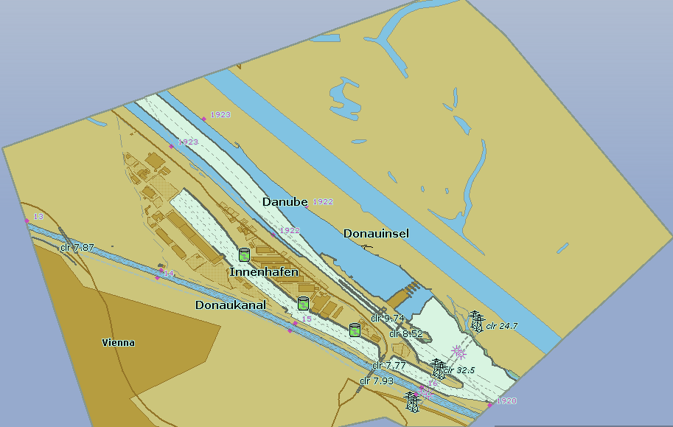
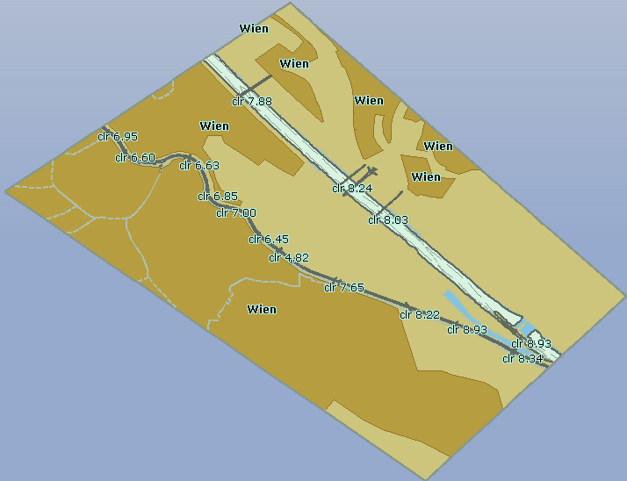
Escalas de Usos
Uso 8
Uso 7
Notes:
Otra diferencia entre las ENC marítimas S-57 y las ENC de Aguas Interiores son los “usos o escalas”. El S-57 define 6 usos que van desde la visión general hasta el atraque. Pero las ENC de Aguas Interiores normalmente se utilizan en escalas más grandes que las ENC S-57 para el uso 6 (berthing). Por lo tanto, hemos introducido usos adicionales.
7 – río
8 – puerto fluvial y
9 – atraque en el río

Slide 14
Celdas Superpuestas (Overlay Cells)
En algunas regiones, diferentes instituciones son las responsables por el mantenimiento de las vías interiores y de la regulación del tráfico marítimo (Ej. canales, boyas, balizas, luces de señales, etc.)
La información de la profundidad es de vital importancia en las vías interiores (50 cm entre la quilla y el lecho del río es normal) y en algunas áreas la profundidad cambia constantemente.
Por lo tanto, es necesario actualizar la información de la profundidad de dicho sector de una forma más frecuente que en otras áreas de las IENC.
ENCs de aguas interiores proveen esta posibilidad mediante el uso de celdas superpuestas (overlay cells).
Notes:
Si bien los Servicios Hidrográficos son los únicos productores de cartas oficiales en el mundo marítimo, hay algunas áreas en la navegación interior, donde diferentes autoridades son responsables del mantenimiento de la vía navegable (incluida la producción de cartas relacionadas) y de las normas de tráfico (incluida la información sobre boyas, balizas, avisos, señales, zonas restringidas, etc.). Esta fue la primera razón para desarrollar celdas superpuestas.
Pero hay otra razón importante: la información sobre la profundidad es extremadamente importante en las vías navegables interiores. Un espacio libre bajo la quilla de 50 cm es normal. Pero hay áreas donde la profundidad está cambiando rápidamente. Por lo tanto, es necesario actualizar la información de profundidad con mucha más frecuencia que el resto de la información en una ENC de Agua Interior.
El concepto de superposición permite proporcionar una celda que solo contiene información de profundidad actualizada. (Todos los objetos que están situados dentro de la vía fluvial, por ejemplo, boyas o puentes, deben colocarse en una celda superpuesta y, por lo tanto, no están “cubiertos” por la celda de profundidad, sino que se muestran encima de la información de profundidad actualizada).

Slide 15
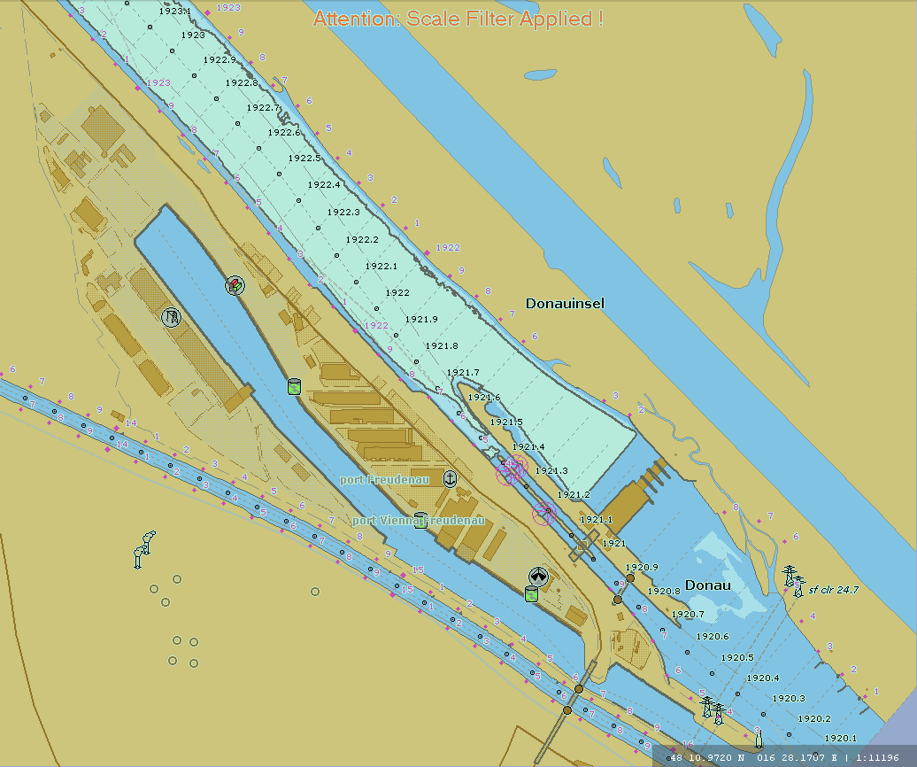
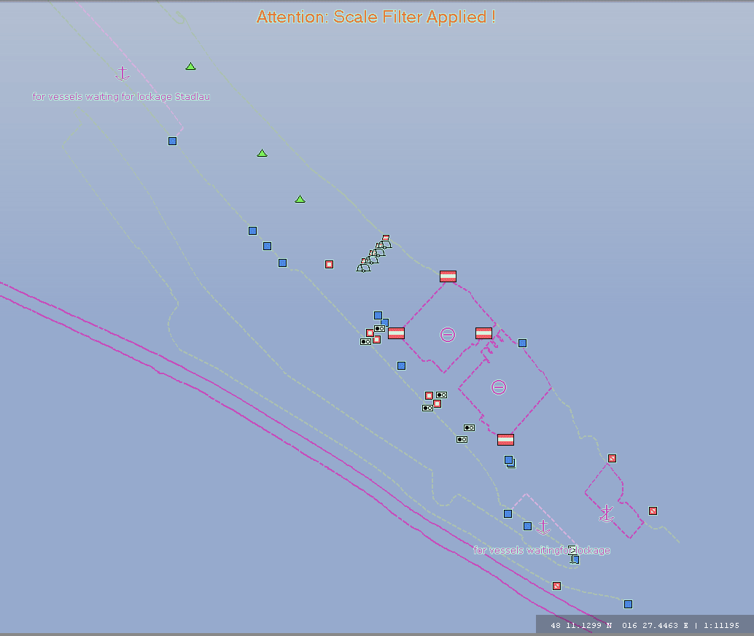
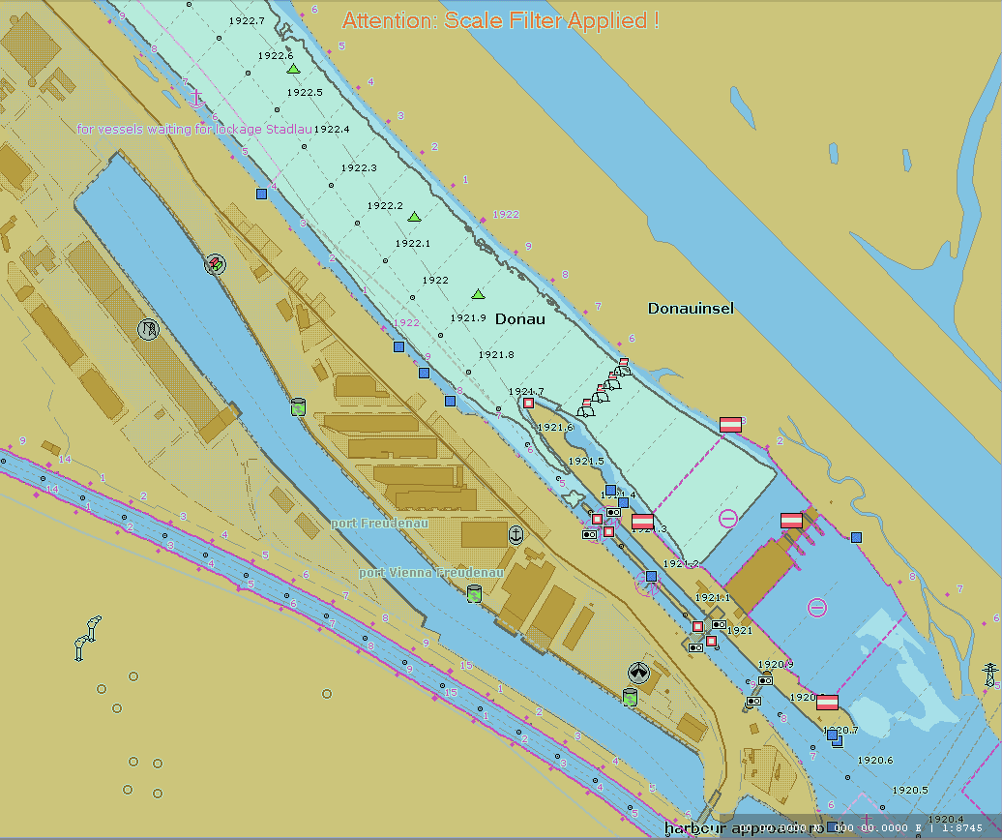
Celdas Superpuestas (Overlay Cells)
Celdas superpuestas no contienen las características “skin of the earth”.
Ellas son desplegadas por un sistema ECDIS de aguas interiores junto con una ENC de aguas interiores para escalas del1 a 9.
ECDIS usa las prioridades del desplegador para componer la muestra de datos en su pantalla
Los productores tienen que ponerse de acuerdo en cuales objetos “non-skin of the earth” son codificados y en que capa.
+ =
Notes:
¿Cómo funciona esto?
Las celdas superpuestas no pueden contener "objetos de la piel de la tierra". (Toda la piel de los objetos terrestres debe estar en la celda base).
Las celdas superpuestas se muestran junto con las ENC interiores de uso 1 a 9.
La aplicación utiliza las prioridades de visualización para componer la visualización de la forma correcta.
En este ejemplo aquí puede ver una ENC de Agua Interior que contiene toda la información topográfica. La celda superpuesta contiene toda la información relacionada con las normas de tráfico (boyas, balizas, marcas de aviso, áreas restringidas). Las dos capas se combinan en una imagen que contiene toda la información. El usuario no ve ninguna diferencia en comparación con una imagen derivada de una única ENC.​

Slide 16
Especificaciones del Producto para ENCs de Aguas Interiores
Las Especificaciones del Producto para las ENCs de Aguas Interiores están basadas en la publicación S-57 de OHI, Edición 3.1
Contienen las enmendaduras necesarias para habilitar la codificación adicional de características para las vías de aguas interiores
Describe las diferencias (Ej. el encabezamiento de la celda) que identifica a la celda como una ENC de aguas interiores, la escala y así sucesivamente
Las Especificaciones del Producto comprenden El Catálogo de Características y la Guía de Codificación para ENCs de aguas interiores
Notes:
Ahora ha visto por qué las ENC marítimas no son suficientes para las vías navegables interiores y ha visto las principales diferencias entre las ENC de Aguas Interiores y las ENC marítimas. El resultado de este desarrollo es una Especificación de Producto para ENCs de Aguas Interiores, que se basa en la Especificación de Producto S-57 de la OHI.
Esta Especificación de Producto para ENCs de Aguas Interiores contiene las modificaciones necesarias para permitir la codificación de características adicionales para vías navegables interiores.
Describe las diferencias, por ejemplo, en el encabezado de la celda, que identifica la celda como una ENC de Agua Interior, el uso, etc. (la Especificación de Producto contiene el Catálogo de Funciones para ENCs de Aguas Interiores y la Guía de Codificación para ENCs de Aguas Interiores).

Slide 17
Datos de profundidad y niveles de agua
Las profundidades en las ENCs están basadas en un datum vertical, el cual es un plano horizontal
La profundidad en las ENCs de aguas interiores estan referidas a una inclinación y no es una referencia lineal al nivel de agua del mar
El nivel de agua real es irregular y no puede ser determinado mediante tablas de mareas. En su lugar, tiene que ser derivado de reglas de nivel de agua
Debido a las variaciones de las áreas en las secciones de cruces y en la base de las inclinaciones del lecho del río, los diferentes niveles de agua no son paralelos entre ellos.
Los modelos de niveles de agua son necesarios para calcular la profundidad real en un punto determinado de la vía en un momento especifico
Notes:
Permítanme presentarles los últimos avances en materia de datos de profundidad e información sobre el nivel del agua, que en parte están fuera de las Especificaciones del Producto:
Los datos de profundidad en las ENCs de Aguas Interiores no se refieren a un nivel de referencia horizontal, sino a un nivel de agua de referencia inclinado y no lineal (como por ejemplo el “nivel bajo de agua de referencia” tal como lo define la Comisión del Danubio).
El nivel real del agua no puede determinarse mediante tablas de mareas, sino que es completamente irregular y debe derivarse de medidores.
Debido a las variaciones en las secciones transversales y la pendiente del fondo de un río y a influencias dinámicas, los diferentes niveles de agua no son paralelos entre sí.
Por lo tanto, necesitamos modelos sofisticados del nivel de agua para calcular el nivel real de agua y la profundidad real en un punto específico de la vía fluvial en un momento específico.

Slide 18
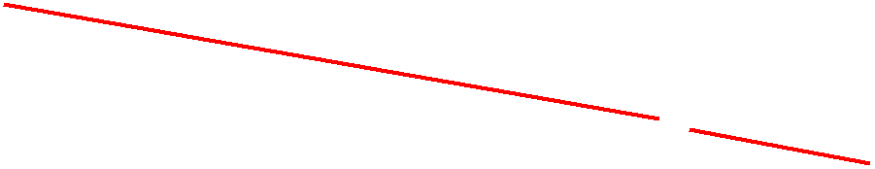
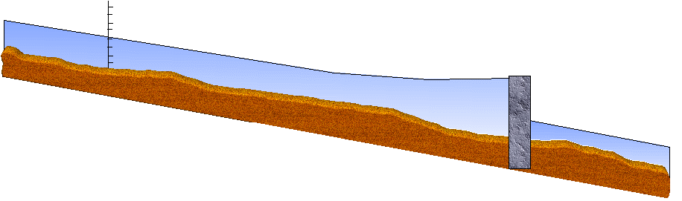


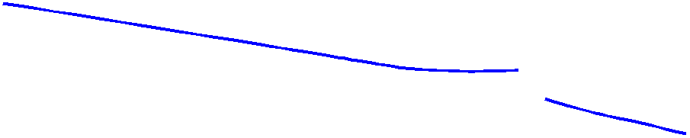
Datos de profundidad y niveles de agua
Un formato de intercambio de datos estandarizados está disponible para transmitir los resultados derivados de la lectura de las reglas de nivel de agua y de los modelos de nivel de agua a las aplicaciones de abordo.
Esta información puede ser utilizada para mostrar la profundidad real de agua en el ECDIS de aguas interiores sin cambiar la sus ENC
Notes:
Hay tantos modelos diferentes de niveles de agua y estos modelos tienen tantos valores de entrada diferentes (incluido, por ejemplo, el rendimiento de las turbinas de las centrales hidroeléctricas y las posiciones de los vertederos, la cantidad de lluvia en un área específica, etc.) que no es posible incluir todos estos modelos en las aplicaciones de a bordo.
Por lo tanto, hemos desarrollado un formato de intercambio de datos estandarizado para transmitir los resultados que se derivan de los modelos de nivel del agua (en tierra) a las aplicaciones a bordo.
Esta información se puede utilizar para mostrar la profundidad real del agua en el sistema de información y visualización de cartas electrónicas (ECDIS de Agua Interior o ECS de Agua Interior) sin cambiar la propia ENC de Agua Interior.

Slide 19
Grupo de Armonización de las ENC de Aguas Interiores
Objetivo: desarrollar y mantener un estándar armónico para Cartas de Navegación Electrónicas de Aguas Interiores (IENCs) convenientes para una navegación en aguas interiores que sea basada en los estándares internacionales de OHI para las ENC “marítimas”
Guía principal: estar de acuerdo con las especificaciones para las ENCs de Aguas Interiores para que sean convenientes a todos los requisitos necesarios de las ENCs de Aguas Interiores y para una navegación segura y eficiente en las vías de aguas interiores.
Notes:
Ahora permítanme presentarles el Grupo de Armonización de ENCs de Aguas Interiores (IEHG):
El objetivo de IEHG es desarrollar y mantener una norma armonizada para las cartas náuticas electrónicas de aguas interiores (IENC) adecuadas para la navegación interior que se base en las normas de OHI para ENC 'marítimas’.
El objetivo es acordar especificaciones para ENC de Aguas Interiores que sean adecuado para todos los requisitos de datos ENC de Aguas Interiores para una navegación segura y eficiente. Actualmente participan activamente en IEHG todos los países europeos con una red de vías navegables interiores conectada, la Federación de Rusia, los Estados Unidos de América, el Brasil, la República Popular China y la República de Corea.
Además, se pretende que las normas IENC satisfagan las necesidades básicas de las aplicaciones ENC de Aguas Interiores en todo el mundo.

Slide 20
Reconocimiento - IEHG
Como un grupo técnico internacional y competente en el desarrollo de estándares técnicos, implementación y mantenimiento de las ENCs de Aguas Interiores, el IEHG es reconocido por:
Europa – Unión Europea y la Comisión Central para la navegación en el Rin
Estados Unidos – Cuerpo de Ingenieros del Ejército
Federación Rusa – Ministerio de Transporte Ruso
Brasil, Perú y Venezuela – Servicios de Hidrografía y Navegación
Asia – Transport Research Institute of the Ministry of Transport of PRC and KHOA de la Republica de Korea
Organización Hidrográfica Internacional (OHI)
Como hay varios países con navegación en aguas interiores que no son miembros de OHI, IEHG no intenta convertirse en un miembro de la OHI
Al revés, IEHG recomienda y proporciona temas relacionados con las ENCs de Aguas Interiores a OHI y es reconocido como una OING (Organización Internacional no Gubernamental).
Notes:
IEHG no es una organización internacional como la OHI, pero está reconocida por
La Unión Europea, la Comisión Central para la Navegación del Rin (CCNR),
El Cuerpo de Ingenieros del Ejército de EE. UU.,
El Ministerio de Transporte ruso,
Las Direcciones y Servicios de Hidrografía y Navegación de la Armada de Brasil, Perú y Venezuela
El Ministerio de Transporte de la República Popular China, la Administración Hidrográfica y Oceanográfica de Corea y
la Organización Hidrográfica Internacional (OHI).
Dado que hay varios países con navegación interior que no son Estados Miembros de OHI, IEHG no tiene intención de convertirse en miembro de la OHI.
En lugar de ello, el IEHG apoya, asesora y proporciona información a la OHI en relación con cuestiones de ENC de Aguas Interiores.

Slide 21
Reconocimiento - IEHG (continuación)
En el año 2009, IEHG ha sido reconocido por la OHI como una Organización Internacional no Gubernamental (OING) con el propósito de observador
Los miembros actuales de IEHG son todos procedentes de países europeos conectados por vías interiores (17), Federación Rusa, Estados Unidos, Brasil, China, República de Corea, Perú y Venezuela
Notes:
IEHG ha sido reconocida por la OHI como Organización Internacional No Gubernamental (OING) con estatus de observador en 2009.
Los miembros actuales de IEHG son los países europeos con una red de vías navegables interiores conectada, la Federación de Rusia, los Estados Unidos de América, Brasil, la República Popular China, la República de Corea, Perú y Venezuela. Pero, por supuesto, IEHG da la bienvenida a todos los países con vías navegables interiores.

Slide 22
Estado Regulador de las ENCs de Aguas Interiores en Europa
El estándar europeo del ECDIS para Aguas Interiores (incluye las Especificaciones del Producto para las ENC de Aguas Interiores, los estándares de funcionamiento y las pruebas para las aplicaciones de los ECDIS de Aguas Interiores) han sido adoptados por:
Comisión Central para la Navegación en el Rin www.ccr-zkr.org (2006, 2.3)
Naciones Unidas www.unece.org (2016, 2.4)
Comision del Danubio www.danubecommission.org (2008)
Union Eurpea http://eur-lex.europa.eu/ (2018, 2.4) Los Estados Miembros de la Unión Europea están obligados a proveer un completo cubrimiento de las más importantes vías (Clase Va y superiores) dentro de los 30 meses después de la publicación del estándar
Notes:
IEHG no puede establecer normas vinculantes. En lugar de ello, está transmitiendo sus propuestas a organizaciones nacionales e internacionales para su formalización. Permítanme ofrecerles una breve descripción general del estado regulatorio de las ENC de Aguas Interiores en las distintas regiones.
La norma europea para ECDIS de Agua Interior, que contiene la Especificación de Producto para ENC de Aguas Interiores y una norma de rendimiento y prueba para aplicaciones de ECDIS de Agua Interior, ha sido adoptada por
la Comisión Económica para Europa de las Naciones Unidas, www.unece.org
la Comisión Central para la Navegación del Rin, www.ccr-zkr.orgla
la Comisión del Danubio, www.danubecommission.org y
la Unión Europea (pendiente de publicación)
Los estados miembros de la Unión Europea estarán obligados a proporcionar una cobertura completa de las vías navegables más grandes (clase Va y superiores) dentro de los 30 meses siguientes a la publicación de la norma.

Slide 23
Estado Regulador de las ENCs de Aguas Interiores
Estados Unidos: El Cuerpo de Ingenieros del Ejército (USACE) es el responsable por la producción y provisión de las ENCs de Aguas Interiores
Federación Rusa: Programa federal sobre el desarrollo de GLONASS (Government regulation No. 587) incluye la producción de ENCs de Aguas Interiores para vías de la Federación Rusa (48.000 km)
Brasil: La Dirección de Hidrografía y Navegación de la Marina de Brasil (DHN) es la responsable por la producción y provisión de las ENCs de Aguas Interiores
Notes:
En EE. UU., el Cuerpo de Ingenieros del Ejército de EE. UU. (USACE) es responsable de la producción y suministro de ENC de Aguas Interiores.
En la Federación de Rusia, el programa de tareas federal sobre el desarrollo del GLONASS (reglamento gubernamental Nº 587) incluye la producción de ENC de Aguas Interiores para las vías navegables interiores de la Federación de Rusia (48 000 km).
En Brasil, la Dirección de Hidrografía y Navegación (DHN) de la Armada de Brasil es responsable de la producción y suministro de ENC Aguas Interiores.

Slide 24
Cubrimiento de las ENCs de Aguas Interiores
Estados Unidos: 20 vías interiores, con un total de 11.703 KM, han sido cubiertas con ENCs de Aguas Interiores
Federación Rusa: 73.596 KM de vías internas de la F.R. han sido cubiertas con ENCs de Agua Interiores
Brasil: DHN está capturando datos para la producción de ENCs de aguas interiores de aproximadamente 4.690 KM de vías internas
Europa: 15.485 KM de vías internas han sido cubiertas con ENCs de Aguas Interiores
Para más información: http://ienc.openecdis.org/files/IENC_Prod_overview.pdf
Notes:
Por lo tanto, contamos con una base regulatoria satisfactoria para las ENC de Aguas Interiores en la mayoría de las regiones. La siguiente pregunta es: ¿cuántas ENCs de Aguas Interiores se han producido ya?
En los EE.UU. se han cubierto con ENC interiores 20 vías navegables interiores con 11.703 km.
Se han cubierto con ENC de Aguas Interiores 73.596 km de vías navegables interiores de la Federación de Rusia.
En Brasil, DHN está recopilando datos para la producción de ENC de Aguas Interiores para aproximadamente 4.690 km de vías navegables interiores.

Slide 25
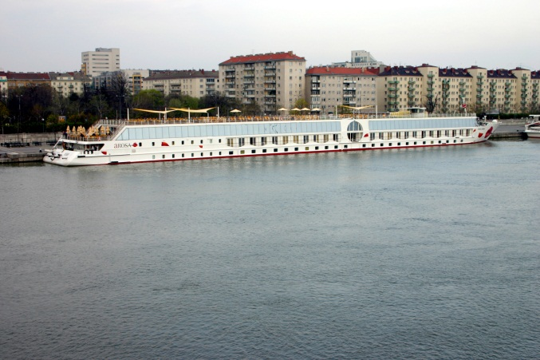
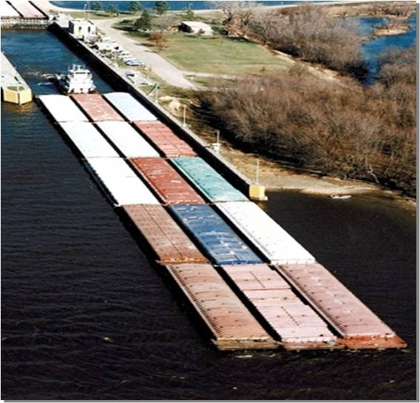
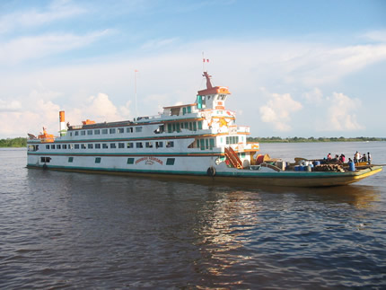
Usuarios de las IENCs
Existen más de 15.000 usuarios de las IENCs a nivel mundial
Notes:
La siguiente pregunta es el número de usuarios de ENCs de Aguas Interiores:
En los EE.UU …
En Rusia hay más de 600 usuarios de cartas electrónicas en vías navegables interiores y 58 de ellos utilizaban ENCs de Aguas Interiores, en septiembre de 2010.
En Europa ya hay más de 11.000 usuarios de ENCs para navegación de agua interior (~6.000 para navegación comercial y ~5.000 embarcaciones de recreo).

Slide 26
Contactos
Presidentes:
Bernd Birklhuber, Austria, bernd.birklhuber@bmk.gv.at
Denise LaDue, USA, denise.r.ladue@usace.army.mil
Vitor Pimentel, Brazil, vitor.pimentel@marinha.mil.br Gu Qun, China, guqun@wti.ac.cn
Coordinadores técnicos:
Cameron McLeay, CARIS USA, Cameron.McLeay@Teledyne.com
Vladimir Sekachev, MORIS LLC, vladimir.sekachev@gmail.com
Nuno Silva, IIC Technologies, nuno.silva@iictechnologies.com
Gaël Billet, Persikal, g.billet@periskal.com
Li Liu, WTI, liuli@wti.ac.cn
Notes:
Si necesita más información sobre las ENC de Aguas Interiores o el Grupo de Armonización de ENC de Aguas Interiores, puede ponerse en contacto con cualquier miembro del Grupo Central.

Slide 27
Página web: http://ienc.openecdis.org
La página web provee los Términos de Referencia, lista de miembros, agendas y minutas de reuniones y todos los documentos de los estándares para su descarga
El sitio web proporciona un enlace al foro de discusión del IEHG
La página web también suministra enlaces con las organizaciones internacionales, nacionales o autoridades regionales y empresas privadas que trabajan con ENCs de Aguas Interiores.
Notes:
Y por último, pero no menos importante, el sitio web ienc.openecdis.org proporciona información sobre el Grupo de Armonización (por ejemplo, los Términos de Referencia, una lista de miembros, actas de las reuniones) y sobre las normas ENC de Agua Interior. Todos los documentos se pueden descargar de forma gratuita.
El sitio web también proporciona enlaces a organizaciones internacionales, autoridades nacionales o regionales y empresas privadas que se ocupan de las ENC de Aguas Interiores.
Espero que tengas una primera visión general sobre las ENCs de Aguas interiores.

Slide 28
Abreviaciones
COLREG Collission Regulations of IMO
ECDIS Electronic Chart Display and Information System
ENC Electronic Navigational Chart
GLONASS Globalnaja Nawigazionnaja Sputnikowaja Sistema
IENC Inland Electronic Navigational Chart
IEHG Inland ENC Harmonization Group
IHO International Hydrographic Organization
IMO International Maritime Organization
NGIO Non Governmental International Organization
SOLAS Safety of Life at Sea Convention (IMO)

